Slide 1
Máquina de Estados
aplicada a un Sistema de Información Visual
para pasajeros de trenes
Carlos Germán Carreño Romano

Slide 2
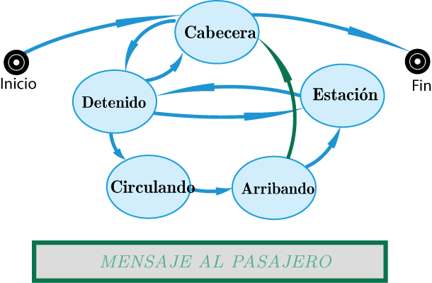

Slide 3
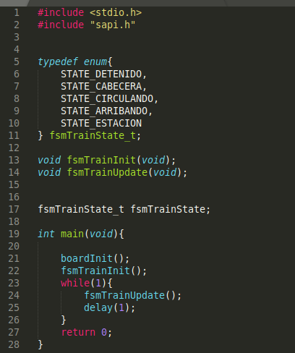
Estados
Typedef enum{...} fsmTrainState_t
main(): muy simple, basado en el semáforo

Slide 4
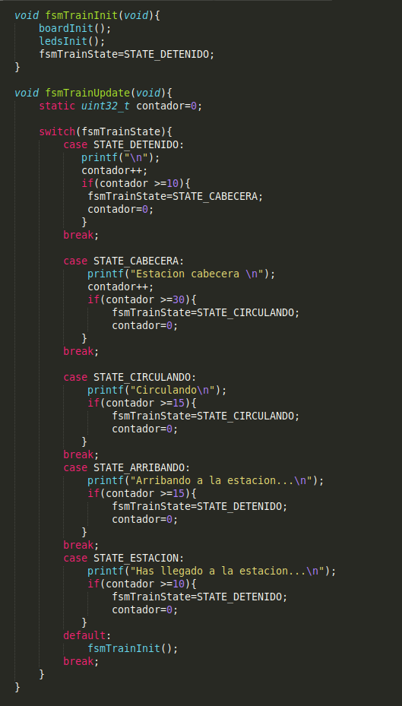
Máquina de estados
Se usan las funciones Init()
y Update()
El código está modularizado en:
main.c
fsmTrain.h
fsmTrain.c

Slide 5
Máquina de estado
Cada estado presenta un mensaje por pantalla usando printf()
Las transiciones se realizan con un contador, usando delays bloqueantes

Slide 6
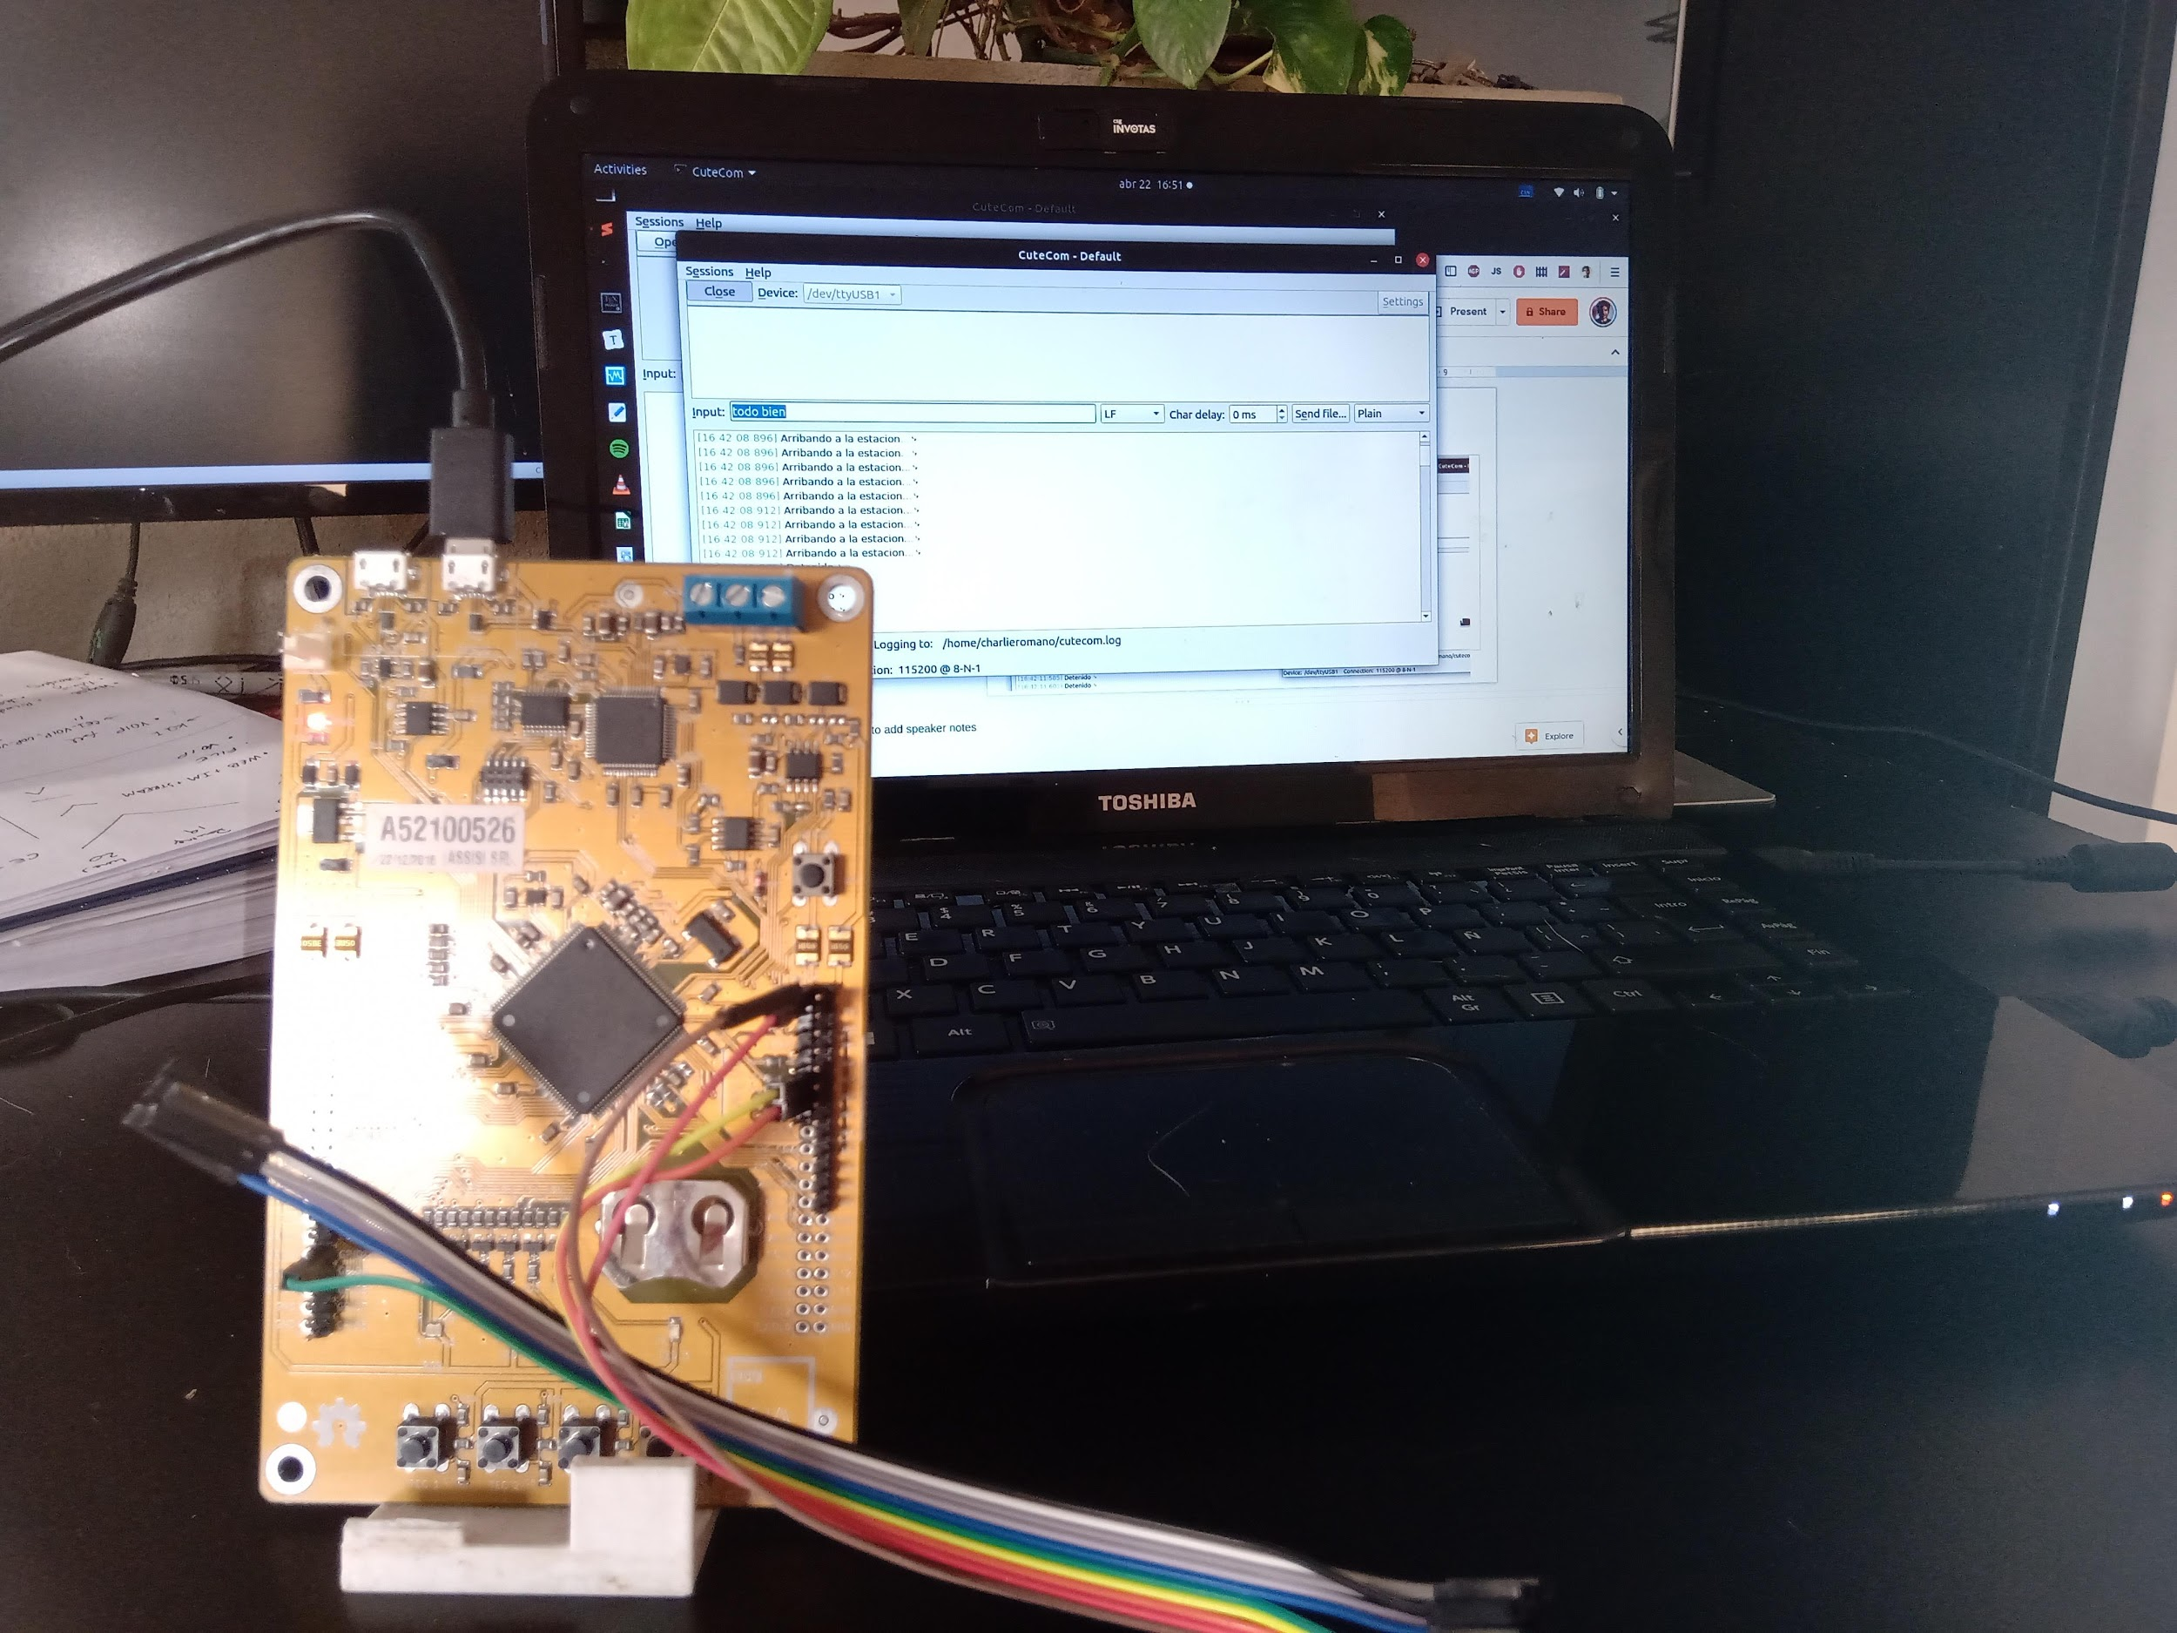
Demo

Slide 7
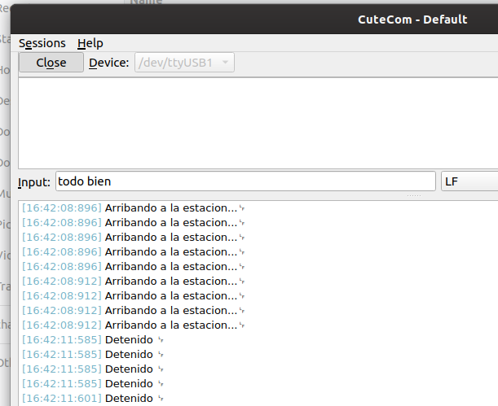
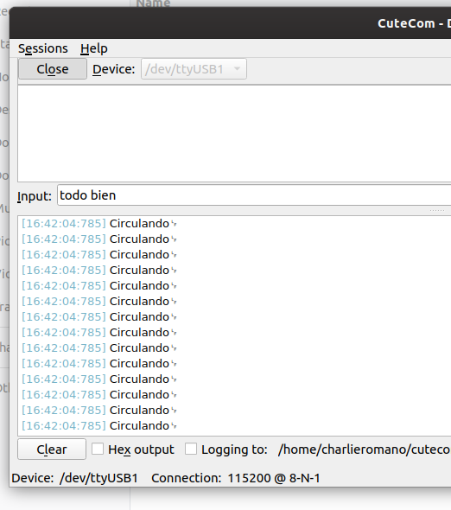
Demo

Slide 8
Próximos pasos
Transiciones con delays no bloqueantes
Banco de mensajes en archivo externo
Interrupciones manuales
Interacción con otras máquinas de estados

